Slide 1
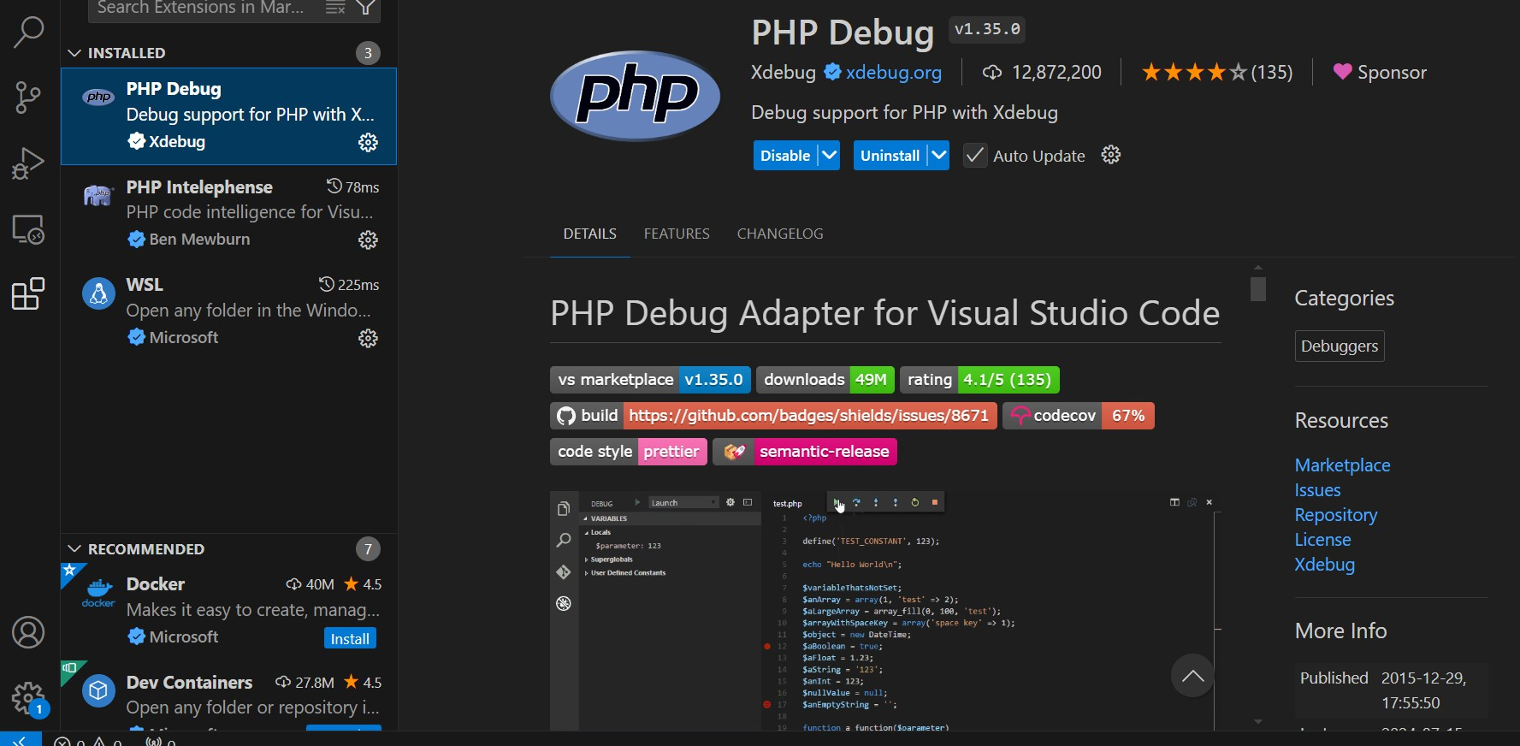
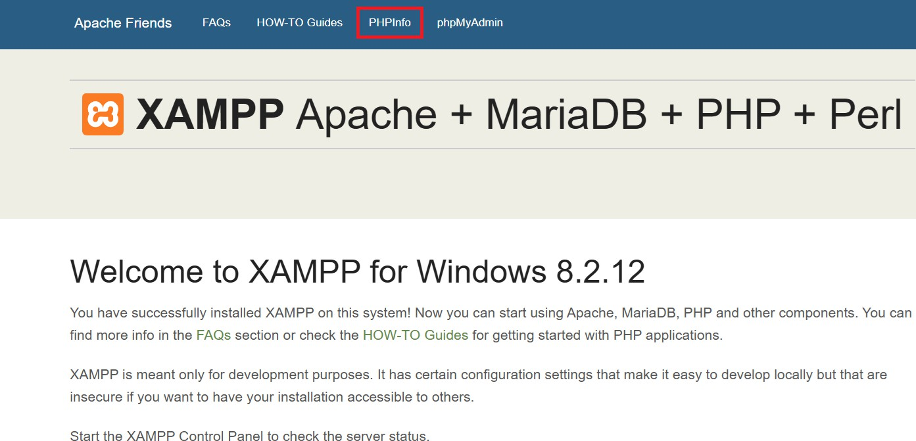
Instruccions per configurar XDebug per a PHP con XAMPP y Visual Studio Code
https://www.youtube.com/watch?v=TexkCrk6njc
Arrenca servidor web apache
Cerqueu i instal·leu l’extensió PHP Debug
Una vegada instal·lat, haurem de descarregar la llibreria d’enllaç dinàmic adequada per a la nostra versió PHP.
Per saber quina és aquesta llibreria:
En un navegador web copiem el següent: http://localhost/dashboard/
Accediu a PHPInfo:

Slide 2
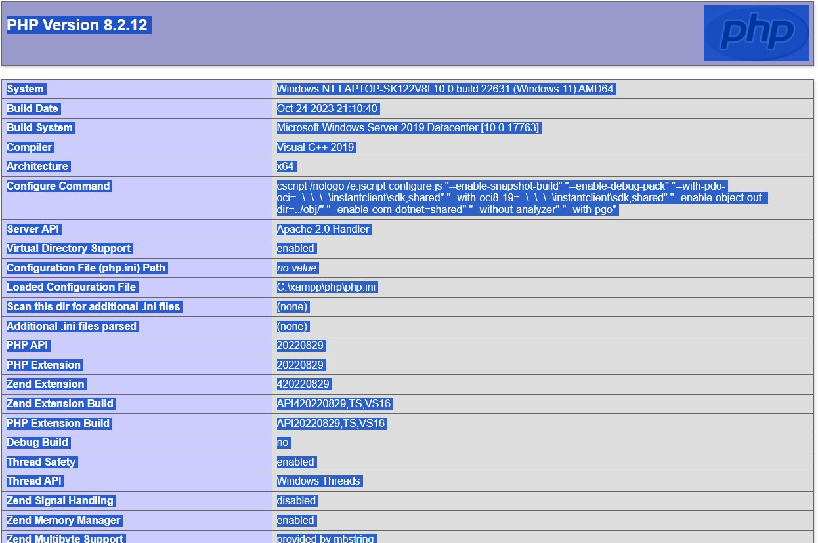
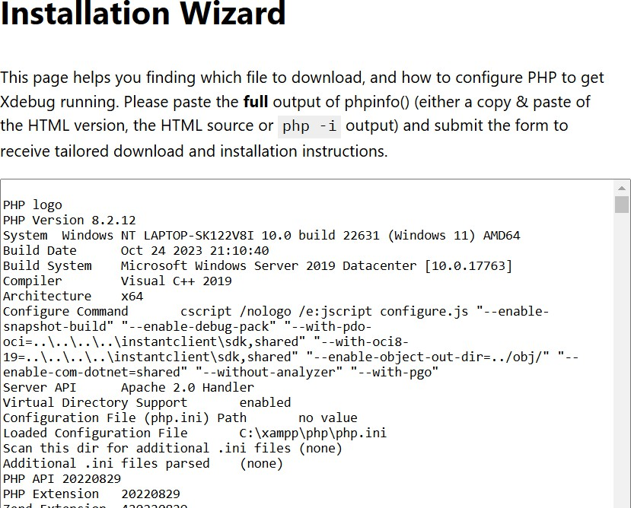
- Copieu el contingut:
Seleccionem l’enllaç: Xdebug installation wizard
Copiem al quadre de text la informació que ens retorna PHPinfo, perquè ens digui quina llibreria hem de descarregar.

Slide 3
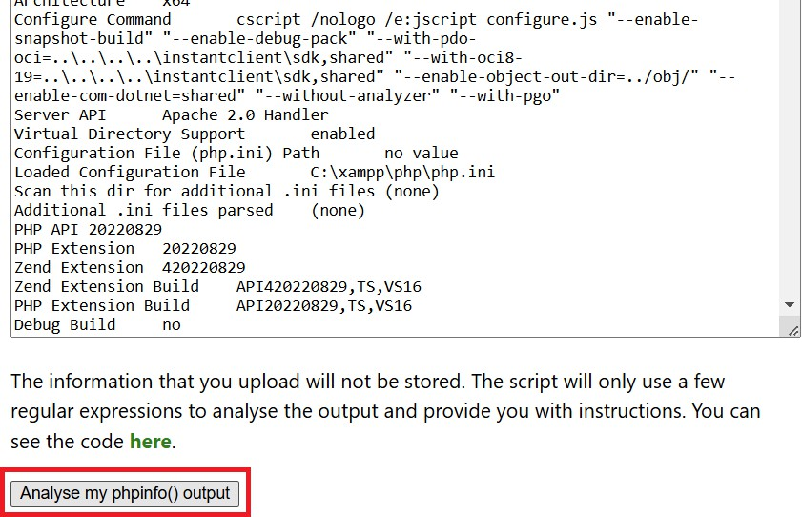
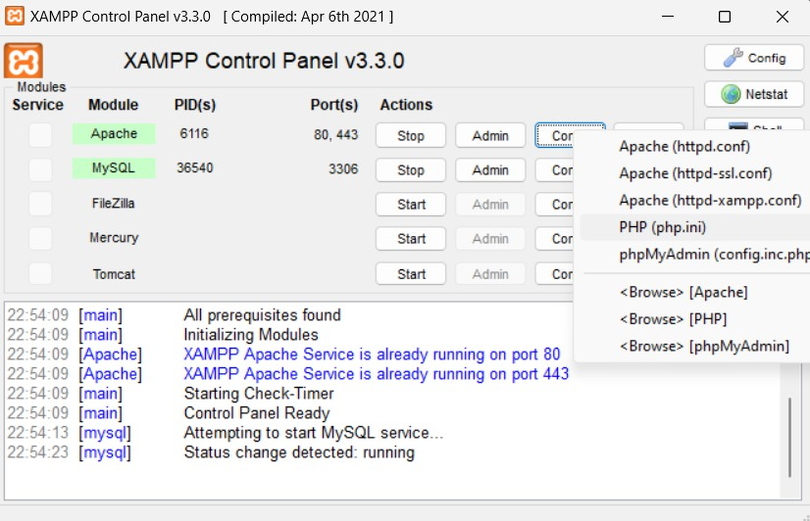
A continuació es mostren les instruccions per configurar el fitxer .dll recomanat:
Download php_xdebug-3.4.0-8.2-vs16-x86_64.dll
Move the downloaded file to C:\xampp\php\ext, and rename it to php_xdebug.dll
Update C:\xampp\php\php.ini to have the line: zend_extension = xdebug
Restart the Apache Webserver
Per obrir PHPIni:

Slide 4
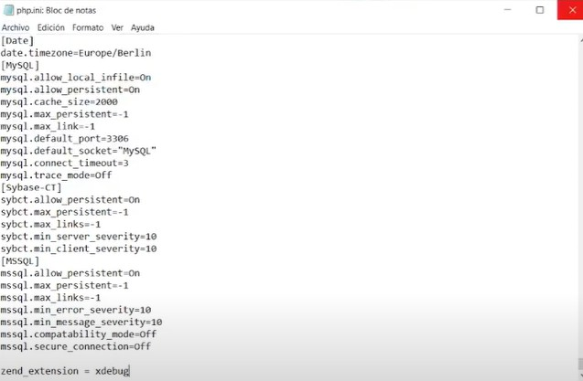
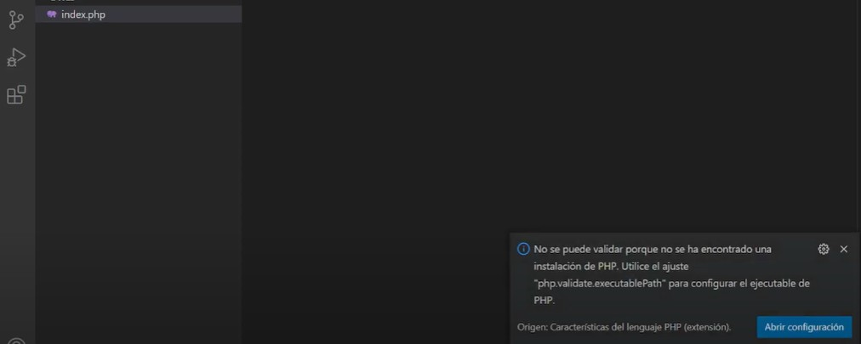
Habilitar la depuració remota.
xdebug.mode = debug xdebug.start_with_request = yes
Davant del següent missatge:

Slide 5
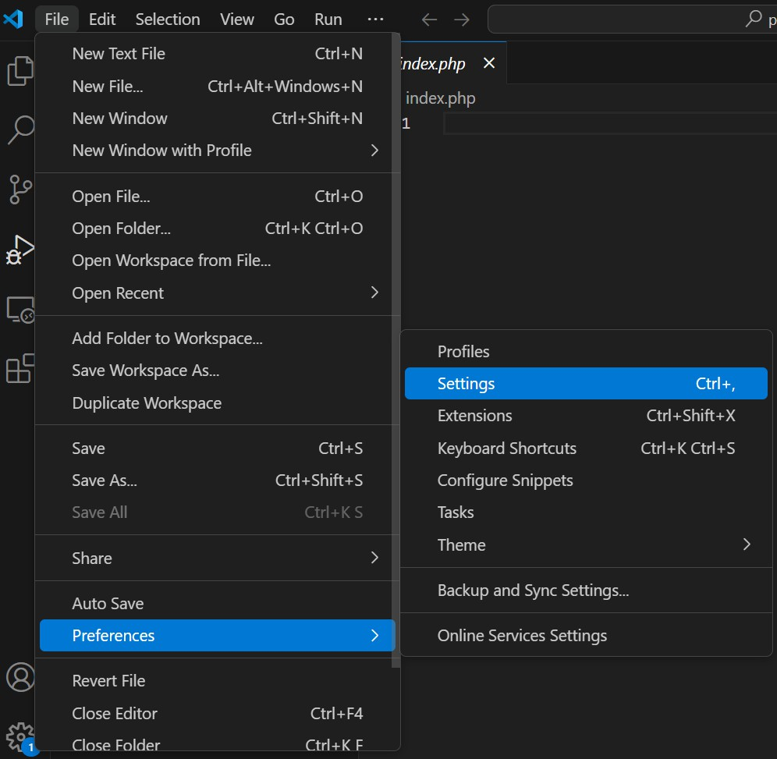
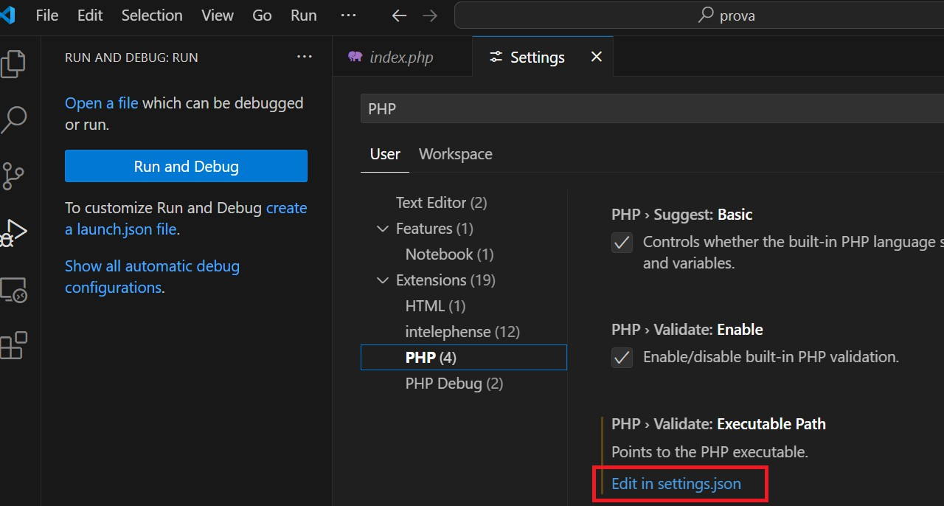
- Aneu a File - Preferences - Settings:
- Aneu a Edit in settings.json
- Afegir la ruta a on es troba el fitxer php.exe: "php.executablePath": "C:\\xampp\\php\\php.exe",

